Slide 1
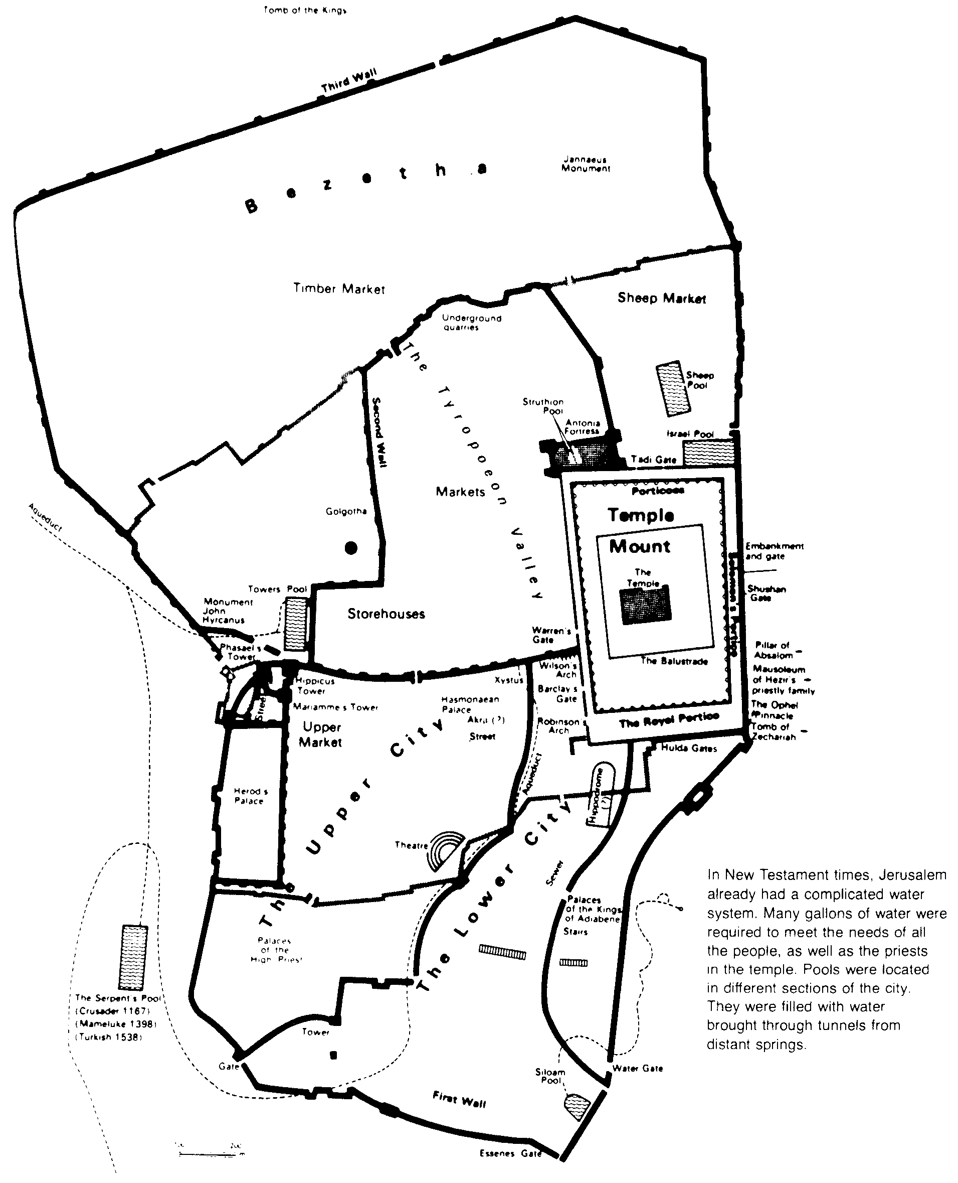
പുതിയ നിയമ അവലോകനം
Dr. Rick Griffith • Singapore Bible College • BibleStudyDownloads.org

Slide 2
പുതിയനിയമ പുസ്തകശാല
22
സുവിശേഷങ്ങൾ
ചരിത്രം
മത്തായി
മർക്കൊസ്
ലൂക്കോസ്
യോഹന്നാൻ
പ്രവൃത്തികൾ
പൗലോസിൻറെ ലേഖനങ്ങൾ
1 തിമൊഥെയൊസ്
2 തെസ്സലൊനീക്യർ
1 തെസ്സലൊനീക്യർ
കൊലൊസ്സ്യർ
തീത്തൊസ്
2 കൊരിന്ത്യർ
2 തിമൊഥെയൊസ്
ഫിലേമോൻ
1 കൊരിന്ത്യർ
ഗലാത്യർ
ഫിലിപ്പിയർ
റോമർ
എഫെസ്യർ
പൊതുവായ ലേഖനങ്ങൾ
പ്രവചനം
1 യോഹന്നാൻ
എബ്രായർ
1 പത്രൊസ്
2 യോഹന്നാൻ
യാക്കോബ്
2 പത്രൊസ്
3 യോഹന്നാൻ
വെളിപ്പാടു
യൂദാ
Notes:
What overall observations can you make in your small group for the NT?
• There are 5 parts to the NT (grouped by category)
• 4 versions of Christ's life but only one of the church
• Most the NT are letters (especially by Paul)
• 6 of Paul's 13 letters are to people he wrote twice (follow-up for Cor., Thess., & Tim.)
• 2 groupings (general epistles & gospels) named after their authors while Paul's after their recipients

Slide 3
പുതിയ - പഴയ നിയമ സമാന്തര ഘടന
അടിസ്ഥാനം
ഭൂതകാലം
വർത്തമാനകാലം
ഭാവികാലം
OT
നിയമം
ചരിത്രം
വിവേകം
പ്രവചനം
സുവിശേ
ഷങ്ങൾ
അപ്പോസ്തല
പ്രവർത്തികൾ
ലേഖനങ്ങൾ
വെളിപ്പാട്
NT
Erich Zenger, Einleitung in das Alte Testament (Stuttgart: W. Kohlehammer, 1995), 34; cited in Gregory Goswell, "Two Testaments in Parallel: The Influence of the Old Testament on the Structuring of the New Testament Canon," JETS 56 (2013): 461.

Slide 4
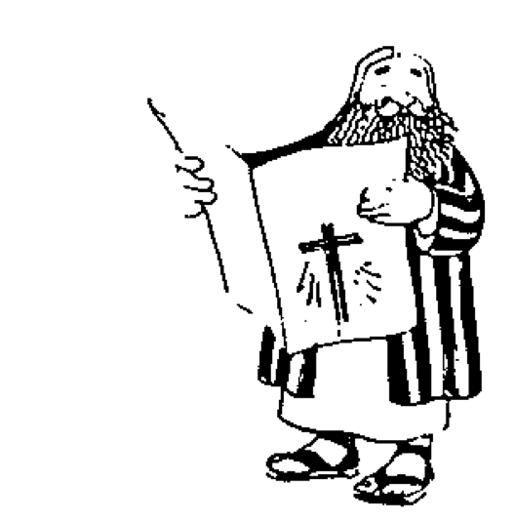
പുതിയനിയമ “സൗധം”
21
ശുശ്രുഷകർക്കുള്ള പൗലോസിൻറെ ലേഖനങ്ങൾ
 | 1 തിമൊഥെയൊസ് | 2 തിമൊഥെയൊസ് |  | തീത്തൊസ് | ഫിലേമോൻ
സഭക്കുള്ള പൗലോസിൻറെ ലേഖനങ്ങൾ | 2തെസ്സലൊനീക്യർ |  |  |  | വെളിപ്പാടു | പൊതുവായ ലേഖനങ്ങൾ
 | 1 തെസ്സലൊനീക്യർ |  |  |  | യൂദാ
 | കൊലൊസ്സ്യർ |  |  |  | 3 യോഹന്നാൻ
 | ഫിലിപ്പിയർ |  |  |  | 2 യോഹന്നാൻ
 | എഫെസ്യർ |  |  |  | 1 യോഹന്നാൻ
 | ഗലാത്യർ |  |  |  | 2 പത്രൊസ്
 | 2 കൊരിന്ത്യർ |  |  |  | 1 പത്രൊസ്
 | 1 കൊരിന്ത്യർ |  |  |  | യാക്കോബ്
 | റോമർ |  |  |  | എബ്രായർ
 | പ്രവൃത്തികൾ
 | മത്തായി | മർക്കൊസ് | ലൂക്കോസ് |  | യോഹന്നാൻ
ചരിത്ര പുസ്തകങ്ങൾ
തീത്തൊസ്
Adapted from Walk Thru the Bible
Notes:
What overall observations on the NT can you make from this diagram?
Gospels and Acts form the primary and secondary foundations of the NT.
On the historical foundation are two pillars of 9 books each.
Paul's letters to churches in the left pillar all fit into Acts.
Paul didn't write any inspired letters to churches after Acts.
Pauline letters are named after recipients while General after authors (except Hebrews)
The four gospels are named after their authors.
Every book that ends in "ns" is Pauline
All Pastoral Epistles begin with "T”
______
General Epistles came after Acts (except James).
Each of the 2 pillars begin with a foundational book: Romans & Hebrews (also their longest).
Both pillars also end up in books that primarily deal with eschatology: 2 Thess and Revelation.
Instruction to the leaders comprise only 4 books (i.e., the NT addresses the average Christian).
Only 4 NT books are written to an individual (i.e., the NT is corporate, not individualistic).
Each 1st of multiple letters (1-2 Cor., 1-2 Thess., etc.) is longer & more theologically significant.
The “building” is chronologically clockwise.
________
Three sections all have 9 books: 9 Historical/Pastoral + 9 Pauline + 9 General.
Audiences of the Pauline column had more Jews than the Gentile readers of the General column.
Pauline letters addressed early Christians when eyewitnesses to Jesus lived but General letters mostly addressed second generation believers.
The NT foundation rests on books about the life of Christ, as Jesus is the focus of the NT.

Slide 5
പുതിയനിയമ ഘടന നിരീക്ഷണം
21
സുവിശേഷങ്ങളും പ്രവർത്തികളുടെ പുസ്തകവും ആണ് പുതിയനിയമ ചരിത്ര /ദൈവശാസ്ത്ര പുസ്തകങ്ങൾ.
നാല് സുവിശേഷങ്ങളും ലേഖകരുടെ പേരിനാൽ അറിയപ്പെടുന്നു .
ചരിത്ര/ദൈവശാസ്ത്ര അടിസ്ഥാനത്തിനു മുകളിൽ രണ്ട് തൂണുകളിലായി ഒൻപത് പുസ്തകങ്ങൾ വീതം .
ഇടത് തൂണിൽ കാണുന്ന പൗലോസിന്റെ സഭക്കുള്ള ലേഖനങ്ങൾ കാലക്രമം അനുസരിച് പ്രവർത്തികളുടെ പുസ്തകവുമായി യോജിച്ചു പോകുന്നു .
പ്രവർത്തികളുടെ പുസ്തകത്തിന് ശേഷം പൗലോസ് സഭകൾക്ക് ലേഖനങ്ങൾ എഴുതിയില്ല.

Slide 6
പുതിയനിയമ ഘടന നിരീക്ഷണം
21
പൊതുവായ ലേഖനങ്ങൾ എഴുത്തുകാരുടെ പേരിലും പൗലോസിന്റെ ലേഖനങ്ങൾ അയക്കപ്പെട്ട സഭകളുടെ പേരിലും അറിയപ്പെടുന്നു(എബ്രായർ ഒഴികെ)
പൊതുവായ ലേഖനങ്ങൾ അപ്പോസ്തല പ്രവർത്തികൾക്ക് ശേഷം രചിക്കപെട്ടു (യാക്കോബ് ഒഴികെ ).
രണ്ട് തൂണുകളും അടിസ്ഥാന ഉപദേശ പുസ്തകങ്ങളാൽ ആരംഭിക്കുന്നു (റോമർ & എബ്രായർ).
രണ്ട്‌ തൂണുകളും അവസാനിക്കുന്നത് ഭാവികാലം ചർച്ച ചെയ്യുന്ന പുസ്തകങ്ങളിലാണ് (2 തെസ്സ & വെളി ).
ശുശ്രുഷകർക്കുള്ള നിർദേശങ്ങൾ 4 പുസ്തകങ്ങളിൽ.

Slide 7
പുതിയനിയമ ഘടന നിരീക്ഷണം
21
വ്യക്തികളെ അഭിസംബോധന ചെയ്ത് രചിക്കപ്പെട്ട 4 ലേഖനങ്ങൾ.
“കെട്ടിടം” കാലക്രമം അനുസരിച് ഘടികാര ദിശയിൽ.
പൗലോസിന്റെ ലേഖനങ്ങളുടെ വായനക്കാർ യഹൂദരും ജാതികളും എന്നാൽ പൊതുവായ ലേഖനങ്ങളുടെ പ്രേക്ഷകർ യഹൂദർ ആണ്.
യേശുവിന്റെ ദൃക്‌സാക്ഷികൾ ജീവിച്ചിരിപ്പുണ്ടെങ്കിലും രണ്ടാം തലമുറ വിശ്വാസികളെ അഭിസംബോധന ചെയ്താണ് പൊതുവായ ലേഖനങ്ങൾ കുടുതലും രചിക്കപ്പെട്ടത്.
പുതിയനിയമത്തിന്റെ അടിസ്ഥാനം ഇട്ടിരിക്കുന്നത് ക്രിസ്തുവിന്റെ ജീവിതം വിവരിക്കുന്ന പുസ്തകങ്ങളിലാണ്, കാരണം കിസ്തുവാണ് പുതിയനിയമത്തിൻറെ കേന്ദ്രബിന്ദു.

Slide 8
ഓരോ പുസ്തകവും ചില വാക്കുകളിൽ
33
ക്രിസ്തുവിന്റെ ചരിത്രം
സഭയുടെ അനുഭവം
ഭാവികാല പ്രവചനം
റോമ - ദൈവത്തിന്റെ നീതി
1 കൊരി - സഭയുടെ പ്രശ്നങ്ങൾ പരിഹരിക്കപ്പെട്ടു
2 കൊരി - പൗലോസിൻറെ പദവി വ്യക്തമാക്കപ്പെട്ടു
ഗലാ - സുവിശേഷത്തിന്റെ സ്വാതന്ത്ര്യം
എഫ്യ - മഹത്വപ്പെട്ട ക്രിസ്തു
ഫിലി - ഐക്യതയുടെ പ്രാധാന്യം
കൊലോ - സഭയുടെ ആരോഹണം ചെയ്യപ്പെട്ട ശിരസ്
1 തെസ്സ - മടങ്ങി വരവിനു മുൻപുള്ള ജയാഘോഷം
2 തെസ്സ - മടങ്ങി വരവിനു മുൻപുള്ള പീഢനം
1 തിമ - തിമോത്തിയെ വിശ്വസിക്കുക
2 തിമ - സഭയെ പഠിപ്പിക്കുക
തീത്തോ - ദുരുപദേഷ്ടാക്കന്മാർ തള്ളപ്പെട്ടു
ഫിലോ - ഒനേസിമൊസിന് മാപ്പ് ലഭിക്കുന്നു
മത്താ - യഹൂദരുടെ മശിഹ
മാർക്കോ - ദാസനായ മശിഹ
ലൂക്കോ - മനുഷ്യ സാദൃശ്യത്തിലായ
യോഹ – ദൈവമായ യേശു
വെളിപ്പാട് - ഭാവിയെക്കുറിച്ചുള്ള വെളിപ്പാട്
സഭയുടെ ചരിത്രം
അപ്പോസ്തല പ്രവർത്തികൾ -
സഭയിലെ അപ്പോസ്തലന്മാർ
എബ്രാ - പക്വതക്കുവേണ്ടി ബദ്ധപ്പെടുക
യാക്കോ - യഹൂദന്മാരുടെ വിശ്വാസ പെരുമാറ്റങ്ങൾ
1 പത്രോ - പരീക്ഷയിൽ സഹനശക്തി
2 പത്രോ - ദുരുപദേഷ്ടാക്കന്മാരെ ഒഴിവാക്കുക
1 യോഹ - കൂട്ടായ്മയിൽ സന്തോഷിപ്പിൻ
2 യോഹ - ദുരുപദേഷ്ടാക്കന്മാരെ വിവേചിപ്പിൻ
3 യോഹ - അതിഥിസത്കാരത്തിലെ സന്തോഷം
യൂദാ - വിശ്വാസത്യാഗിയുടെമേൽ ന്യായവിധി
Terry Hall, Bible Panorama, 158

Slide 9
പുതിയനിയമം കാലക്രമം

Slide 10
സുവിശേഷങ്ങൾ
48
Bible Visual Resource Book, 177
യോഹന്നാൻ
മാർക്കോസ്
മത്തായി
ലൂക്കോസ്
സുവിശേഷത്തിനു ഉപയോഗിച്ചിരിക്കുന്ന യവനായ പദത്തിന്റെ അർത്ഥം "നല്ല സന്ദേശം" എന്നാണ്
നാല്‌ സുവിശേഷങ്ങളും യേശുവിനെ കുറിച്ചുള്ള നല്ല വിശേഷം പ്രഘോഷിക്കുന്നു.
പുരാതന ലോകം ചരിത്രം, സാഹിത്യം, പ്രവചനം എന്നിവയെകുറിച്ച് അറിവുള്ളവർ ആയിരുന്നു എന്നാൽ "സുവിശേഷം" അവർക്ക് പുതുമയായിരുന്നു.

Slide 11
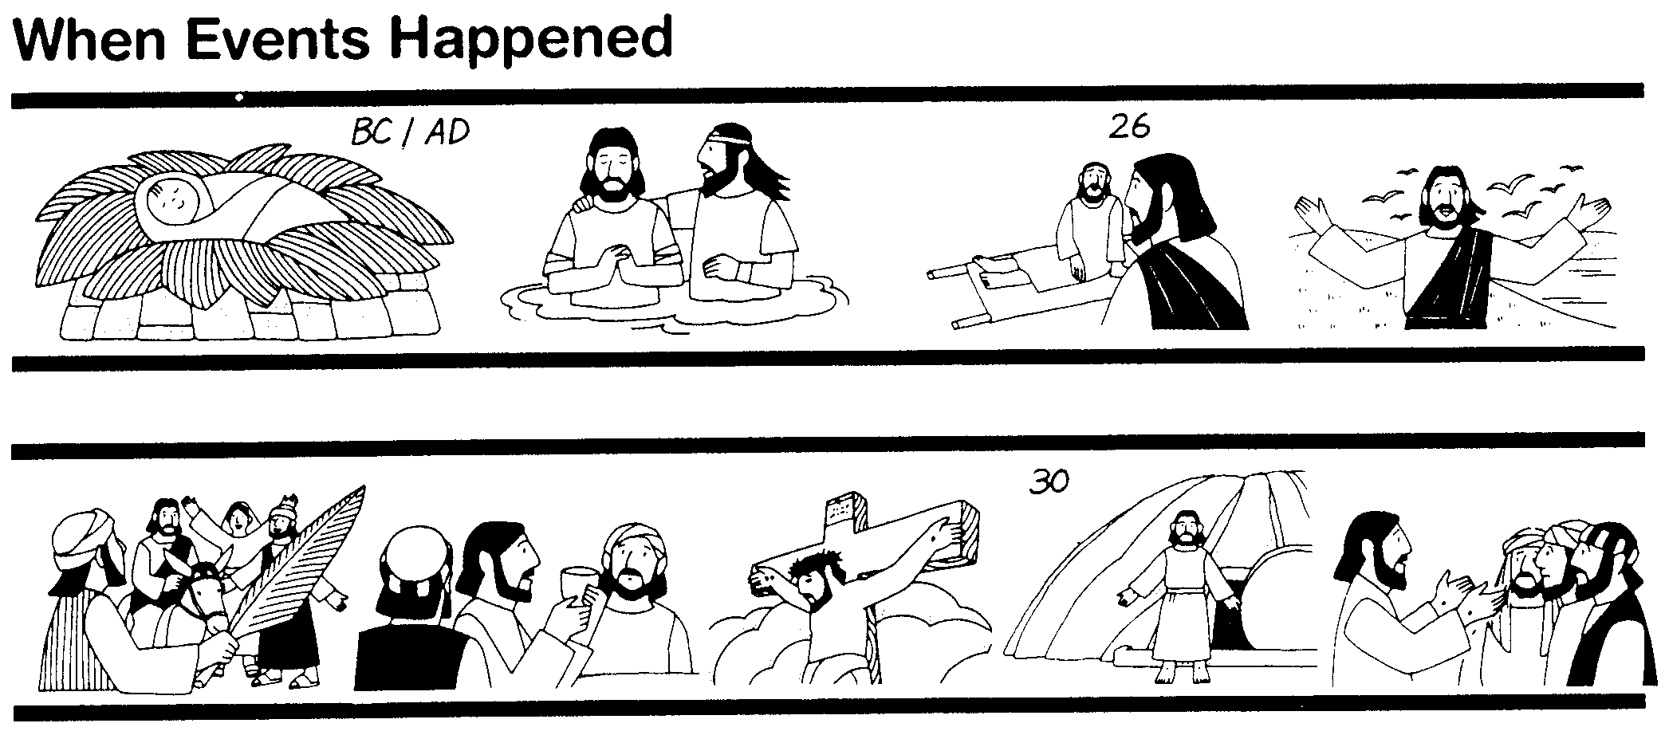
സിനോപ്‌റ്റിക്‌സ് SYNOPTICS
48
എന്തുകൊണ്ട് നാല് സുവിശേഷങ്ങൾ?
ഒരു രത്നത്തിന്റെ ഭംഗിയും ശോഭയും പലർക്കും വ്യത്യസ്ത രീതിയിൽ ആയിരിക്കും അനുഭവപ്പെടുക
മത്തായി യേശുവിൻറെ ജീവിതത്തിലെ ഒരു സവിശേഷത ചിത്രീകരിക്കുമ്പോൾ മാർക്കോസ് മറ്റൊരു വശം ലൂക്കോസ് മൂന്നാമതൊരു പ്രത്യകത വരച്ചുകാട്ടുമ്പോൾ യോഹന്നാൻ ചിത്രം പൂർത്തീകരിക്കുന്നു
മാർക്കോസ്
യോഹന്നാൻ
മത്തായി
ലൂക്കോസ്
ആദ്യത്തെ മൂന്ന് സുവിശേഷങ്ങൾ തമ്മിൽ വളരെ സാമ്യങ്ങൾ ഉള്ളതുകൊണ്ട് അവയെ “സിനോപ്റ്റിക്” എന്ന് വിളിക്കുന്നു (syn, "ഒരുപോലെ"; optic, "കാണുക"; thus “ഒരുപോലെ കാണുക "
When Events Happened
Bible Visual Resource Book, 177

Slide 12
പ്രഥമ മൂന്ന് സുവിശേഷങ്ങളിലെ സാമ്യതകൾ
49
NIV Study Bible, 1471
മത്തായി മാർക്കോസ് ലൂക്കോസ് വളരെ സാമ്യതകൾ പുലർത്തുമ്പോൾ യോഹന്നാൻ എഴുതിയ സുവിശേഷം വളരെ വ്യത്യസ്തമായി നിൽക്കുന്നു.
എങ്ങനെ ആദ്യ മൂന്ന് സുവിശേഷങ്ങൾ സാമ്യത പുലർത്തുന്നു?
ഭാഷയിൽ
ഉൾപ്പെടുത്തിയിരിക്കുന്ന വിവരണങ്ങൾ
സംഭവങ്ങളുടെ ക്രമവും യേശുവിൻറെ ജീവിതത്തിലെ പ്രസ്താവനകൾ
91 ശതമാനം മാർക്കോസിൻറെ വിവരണങ്ങൾ മത്തായിയിൽ കാണപ്പെടുന്നു
53 ശതമാനം മാർക്കോസിൻറെ വിവരണങ്ങൾ ലൂക്കോസിൽ കാണപ്പെടുന്നു

Slide 13
"കർത്താവായ യേശു ക്രിസ്തുവിന്റെ പൂർത്തീകരിക്കപ്പെട്ട ഛായാചിത്രം (വിവരണം)"
51a
From "The Bible…Basically" Seminar…
നാല് വ്യത്യസ്ത ജാലകങ്ങളിലൂടെ (വീക്ഷണകോണുകളിലൂടെ)
STUDY HELP #21
13
2
Notes:
Using Study Help #21, through this large picture frame…
we're going to create a graphic representation called
//// A FINISHED PORTRAIT OF THE LORD JESUS CHRIST… but…
//// …we're going to compose that portrait through four different literary lenses as the completed image develops.

Slide 14
ഓരോ സുവിശേഷ എഴുത്തുകാരനും അവരുടേതായ :
51a
• വ്യത്യസ്തമായ പ്രേക്ഷകർ
• യേശുവിൻറെ ജീവിതത്തെക്കുറിച്ചുള്ള അവരവരുടേതായ അതുല്യമായ അവതരണ ശൈലി
• ഓരോ എഴുത്തുകാരനും സുവിശേഷം എഴുതുന്നതുനു വ്യത്യസ്തങ്ങളായ അടിസ്ഥാനപരമായ ലക്ഷ്യം ഉണ്ട്
• സുവിശേഷം എഴുതിയ കാലഘട്ടം
14
4
Notes:
From each Gospel writer…
//// …we'll discover the specific audience for his writings…
//// …with his unique presentation of the person of Jesus Christ…
//// …suggesting a foundational purpose communicated through the text of his Gospel…
//// …followed by the scholars' estimate of the date of each writing.

Slide 15
സുവിശേഷങ്ങൾ നാല് വ്യക്തിപരമായ വിവരണങ്ങൾ…
51a
1
2
3
4
15
Notes:
Now, please…in your imagination…insert four smaller picture frames into the larger one. In each frame install four lines. As we fill them in we'll have some specific information about the purpose and function of each of the four Gospels. The individual "sub-frames" are designated 1 through 4.

Slide 16
FRAMING THE GOSPELS…
51a
1
മത്തായി
2
മർക്കൊസ്
3
ലൂക്കോസ്
4
യോഹന്നാൻ
16
3
Notes:
Each of the frames now gets its name... MATTHEW in the first...
//// MARK, second...
//// LUKE, third...and finally, the fourth…
//// JOHN, the names of the Gospels in the order of their appearance in the New Testament canon...the official collection of Biblical writings.

Slide 17
സുവിശേഷങ്ങളുടെ പ്രേക്ഷകർ…
51a
1
മത്തായി
യഹൂദർ
2
മർക്കൊസ്
റോമർ
3
ലൂക്കോസ്
യവനർ
4
യോഹന്നാൻ
സഭ
16
3
Notes:
Each of the frames now gets its name... MATTHEW in the first...
//// MARK, second...
//// LUKE, third...and finally, the fourth…
//// JOHN, the names of the Gospels in the order of their appearance in the New Testament canon...the official collection of Biblical writings.

Slide 18
യേശുവിനെ ചിത്രീകരിക്കുന്നത് …
51a
1
മത്തായി
യഹൂദർ
രാജാവായി
2
മർക്കൊസ്
റോമർ
ദാസനായി
3
ലൂക്കോസ്
യവനർ
ദൈവം/ മനുഷ്യൻ
4
യോഹന്നാൻ
സഭ
ദൈവം
16
3
Notes:
Each of the frames now gets its name... MATTHEW in the first...
//// MARK, second...
//// LUKE, third...and finally, the fourth…
//// JOHN, the names of the Gospels in the order of their appearance in the New Testament canon...the official collection of Biblical writings.

Slide 19
സന്ദേശം ചുരുക്കത്തിൽ…
51a
1
മത്തായി
യഹൂദർ
രാജാവായി
യേശു പറഞ്ഞത്
2
മാർക്കോസ്
റോമർ
ദാസനായി
യേശു ചെയ്‌തത്‌
3
ലൂക്കോസ് യവനർ
ദൈവം/മനുഷ്യൻ
യേശു അനുഭവിച്ചത്
4
യോഹന്നാൻ
സഭ
ദൈവം
യേശു ഉദ്ദേശിച്ചത്
16
3
Notes:
Each of the frames now gets its name... MATTHEW in the first...
//// MARK, second...
//// LUKE, third...and finally, the fourth…
//// JOHN, the names of the Gospels in the order of their appearance in the New Testament canon...the official collection of Biblical writings.

Slide 20
എഴുതപ്പെട്ട കാലഘട്ടം…
52
1
മത്തായി
2
മാർക്കോസ്
A.D.40s
TO:
JEWS
TO:
ROMANS
A.D. 64-68
AS:
KING
AS:
SERVANT
WHAT
HE:
WHAT
HE:
SAID
DID
3
ലൂക്കോസ്
4
യോഹന്നാൻ
GREEKS
CHURCH
A.D. 57-59
TO:
TO:
A.D. 69
AS:
GOD/MAN
AS:
GOD
WHAT
HE:
WHAT
HE:
FELT
27
4
Notes:
Now…what about the dates of the writing of these crucial documents? And here we are left to our best scholarly guesses. There will ALWAYS be argument here. But some of the best guesses, based on decades of academic research and study are these – in suggested order…
//// MATTHEW…composed sometime during the A.D. 40s…
//// LUKE is suggested as next, between the years A.D. 57 and 59 A.D…
//// Mark…in the next decade…between 64 and 68…
//// and finally…John's Gospel…around A.D. 69….but certainly after the Synoptics were set down. Again, you will always find disagreement on these dates. However, these dates are from the research of well-known Christian scholars and teachers.

Slide 21
യോഹന്നാൻ സുവിശേഷം എഴുതിയ സാധ്യത കാലയളവുകൾ
109
മൂന്ന് വ്യത്യസ്ത കാലയളവുകൾ നിര്ദേശിക്കപ്പെടുന്നു :
ഒന്നാം നൂറ്റാണ്ടിൻറെ
അവസാനം
രണ്ടാം നൂറ്റാണ്ടിൽ
AD 70 മുൻപ്
33
ക്രിസ്തുവിൻറെ
മരണം
70
ആലയം
നശിപ്പിക്കപ്പെട്ടു
95
യോഹന്നാൻറെ
മരണം

Slide 22
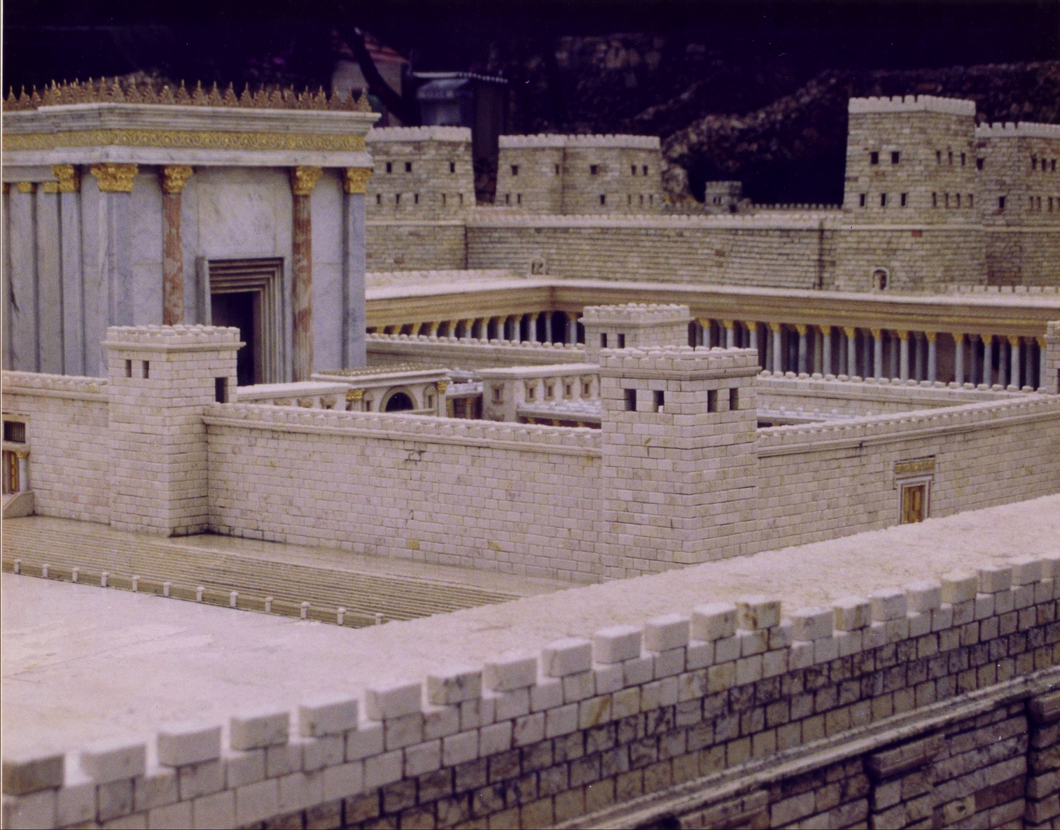
ആലയം AD 70 വരെ നിലനിന്നു

Slide 23
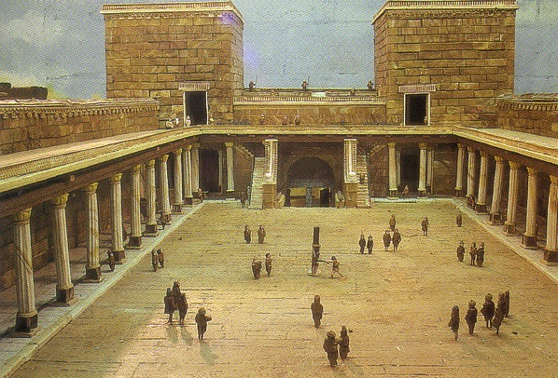
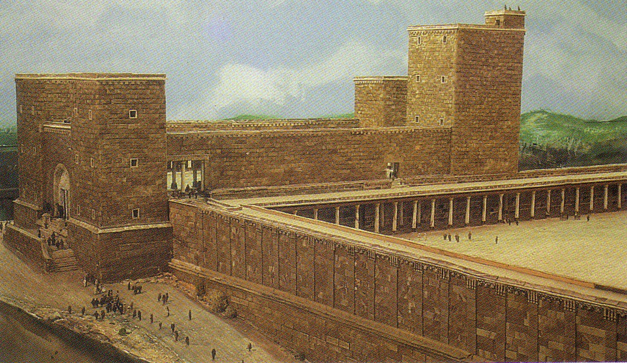
അൻറ്റോണിയയുടെ കോട്ട

Slide 24
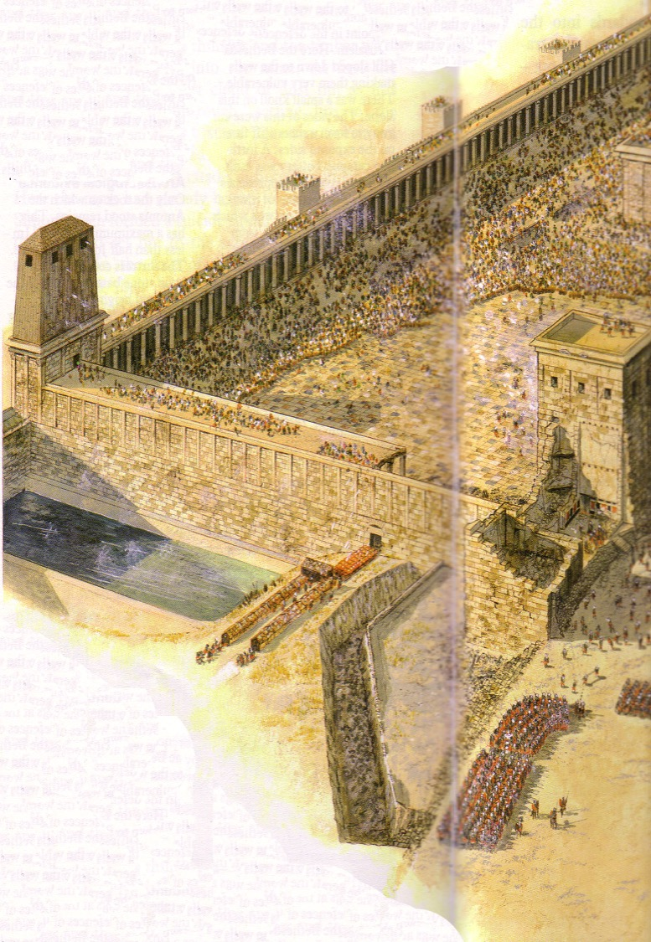
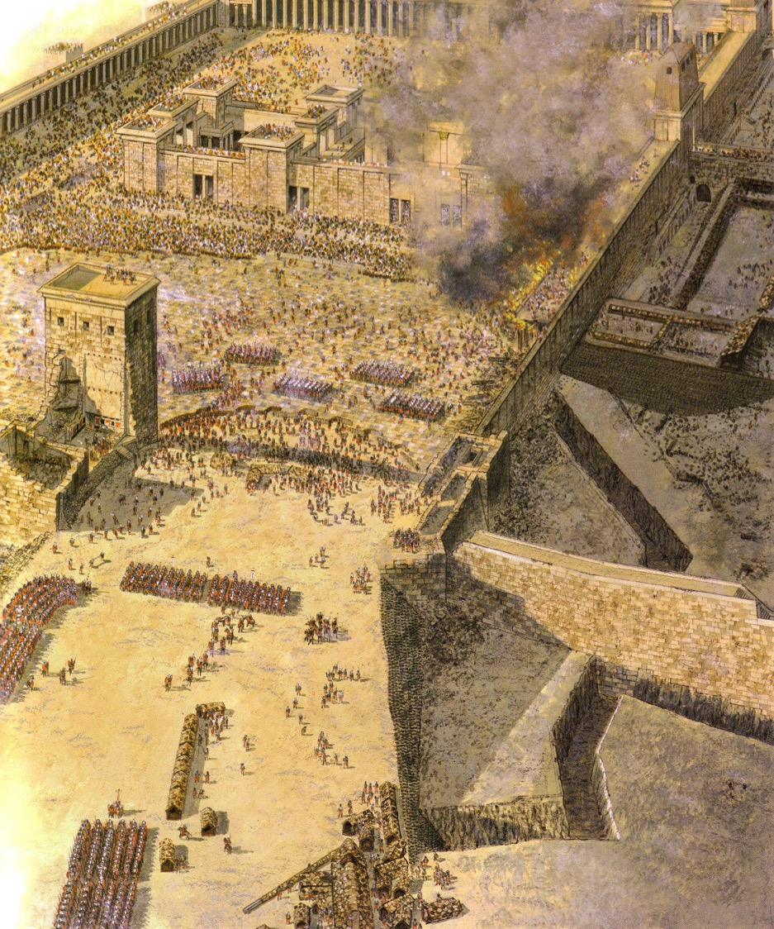
ആലയ ആക്രമണം
Sept AD 70
Sheep Pool

Slide 25
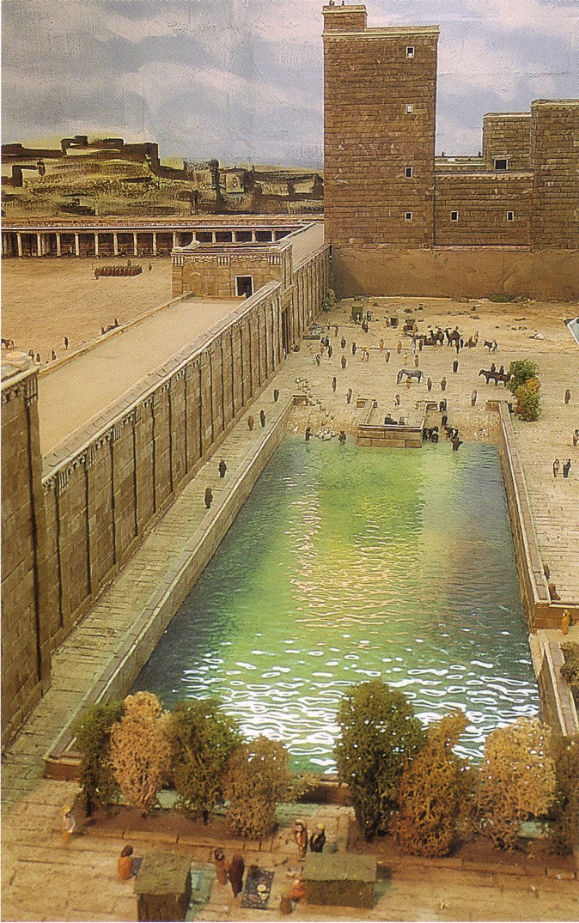
ഇസ്രായേല്യരുടെ കുളം
(Sheep Pool south of Pool of Bethesda)

Slide 26
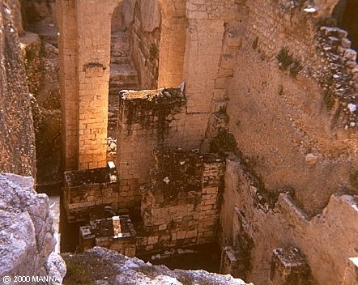
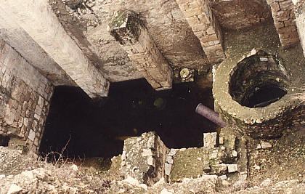
ബേഥെസ്ദാ കുളം
“യെരൂശലേമിൽ ആട്ടുവാതിൽക്കൽ ബേഥെസ്ദാ എന്നു എബ്രായപേരുള്ള ഒരു കുളം ഉണ്ടു..” യോഹ 5:2

Slide 27
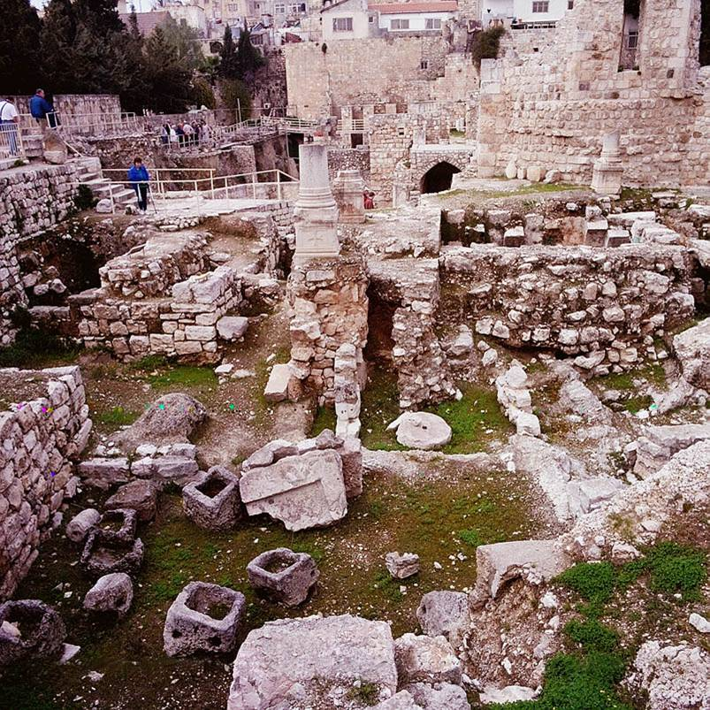
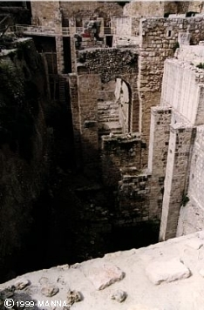
ബേഥെസ്ദാ കുളത്തിൻറെ അവശിഷ്ടങ്ങൾ

Slide 28
നാല് സുവിശേഷങ്ങൾ താരതമ്യം
52
 | മത്തായി | മാർക്കോസ് | ലുക്കോസ് | യോഹന്നാൻ
എഴുത്തുകാർ | ചുങ്കo പിരിവ് | -------- | മെഡിക്കൽ ഡോക്ടർ | മീൻ പിടിത്തം
 | യഹൂദൻ | യഹൂദൻ | യഹുദനല്ലാത്തവൻ | യഹൂദൻ
 | അപ്പോസ്തലൻ |  |  | അപ്പോസ്തലൻ
വായനക്കാർ | യഹൂദർ | റോമൻസ് | ജാതികൾക്കു (യവ്വനർക് ) | മുഴു ലോകത്തിനു
 | അവിശ്വാസികൾ | വിശ്വാസികൾ | അവിശ്വാസികൾ | അവിശ്വാസികൾ

Slide 29
നാല് സുവിശേഷങ്ങൾ താരതമ്യം
52
 | മത്തായി | മാർക്കോസ് | ലുക്കോസ് | യോഹന്നാൻ
എഴുതിയ കാലഘട്ടം | 40s | 64-68 | 57-59 | late 60s
എഴുതിയ സ്ഥലം | അന്ത്യോക്യ അല്ലെങ്കിൽ സിറിയ | റോം | സിസേറിയ അല്ലെങ്കിൽ റോം | എഫസോസ്
അയക്കപ്പെട്ട സ്ഥലം | പലസ്തീൻ | റോം | തിയോഫിലസിന് | ഏഷ്യ , etc.
യേശു… | ഇസ്രായേലിൻറെ രാജാവ് (മശിഹ ) | പീഢാനുഭവം, ദാസൻ (ദൈവത്വം ) | ആദർശ പുരുഷൻ (മശിഹ ) | ദൈവപുത്രൻ (ദൈവത്വം )
താക്കോൽ വാക്യം | 21:5 | 10:45 | 19:10 | 20:31
പ്രമേയം | നിയമം | അധികാരം | കൃപ | മഹത്വം
സാഹിത്യപരമായ പ്രാധാന്യം | പ്രഭാഷണങ്ങൾ | അത്ഭുതങ്ങൾ | ഉപമകൾ | ദൃഷ്ടാന്തങ്ങൾ
ക്രമീകരണം | വിഷയസംബന്ധിയായ | കാലക്രമാനുസൃതമായ | കാലക്രമാനുസൃതമായ | വിഷയസംബന്ധിയായ
വംശാവലി | അബ്രഹാം മുതൽ യോസേഫ് വരെ | -------- | ആദം മുതൽ മാറിയ വരെ | -------

Slide 30
നാല് സുവിശേഷങ്ങൾ താരതമ്യം
52
 | മത്തായി | മാർക്കോസ് | ലുക്കോസ് | യോഹന്നാൻ
വിഷയ വ്യാപ്തി | ജനനം മുതൽ ഉയിർപ്പു വരെ | ശുശ്രുഷ മുതൽ ഉയിർപ്പു വരെ | ശുശ്രുഷ മുതൽ ഉയിർപ്പു വരെ | ശുശ്രുഷ മുതൽ ഉയിർപ്പു വരെ
ശൈലി | പ്രവചനപരമായ | ഇടയ | ചരിത്രപരമായ | ആത്മീകം
ക്രിസ്തുവിൻറെ വചനങ്ങൾ | 60% | 42% | 50% | 50%
അധ്യായങ്ങൾ | 28 | 16 | 24 | 21
വാക്യങ്ങൾ | 1068 | 661 | 1149 | 878
പഴയനിയമ ഉദ്ധരണികൾ | 53 | 36 | 25 | 20
പഴയനിയമ ഉദാഹരണങ്ങൾ | 76 | 27 | 42 | 105
പഴയനിയമ സൂചനകൾ | 129 | 63 | 67 | 125
അതുല്യമായ ഘടകം | 42% | 7% | 59% | 92%

Slide 31
പുതിയനിയമ അവലോകനം
38 124 39-41
"ഭൂമിയുടെ അറ്റത്തോളവും എന്റെ സാക്ഷികൾ ആകും എന്നു പറഞ്ഞു. " (പ്രവൃ1:8)
Acts 9 13 14 15 16 18 21 27 28
Apr 48- Sep 49
1 Galatia
Apr 50- Sep 52
2 Aegean
Spr 53- May 57
3 Asia
Feb 60- Mar 62
1 Rome
Spr 62- Fall 67
4 Spain
Aut 67- Spr 68
2 Rome
Summer 35- 37
Damascus Antioch
May 57- Aug 59
Trials
Fall 49
The
Council
Spring 68
Expansion of Church
35 48 49 50 52 53 57 60 62 67 68 95
മത്തായി
ലൂക്കോസ്
പ്രവൃത്തികൾ
മർക്കൊസ്
യോഹന്നാൻ
ഗലാത്യർ
1 തെസ്സലൊനീക്യർ
1 കൊരിന്ത്യർ
എഫെസ്യർ
1തിമൊഥെ
2തിമൊഥ
യൂദാ
യാക്കോബ്
2 തെസ്സലൊനീക്യർ
2 കൊരിന്ത്യർ
കൊലൊസ്സ്യർ
തീത്തൊസ്
എബ്രായർ
1 യോഹ
റോമർ
ഫിലേമോൻ
1 പത്രൊസ്
2 യോഹ
Gospels & Acts
ഫിലിപ്പിയർ
2 പത്രൊസ്
3 യോഹ
Pauline Epistles
1234
Journeys
വെളിപ്പാടു
General Epistles
Rome
Imprisonments
No Animations

Slide 32
പുതിയനിയമ പുസ്തകങ്ങളിലെ താക്കോൽ വാക്കുകൾ
24
കാലഘട്ടം | പുസ്തകം | താക്കോൽ വാക്ക് | പൗലോസിന്റെ ജീവിതം | മുഖ്യ ഉപദേശം
40s | മത്തായി | രാജത്വം |  | സഭാശാസ്ത്രം
44-47 | യാക്കോബ് | പ്രവൃത്തി |  | രക്ഷാശാസ്‌ത്രം
49 | ഗലാത്യർ | നീതീകരണം | 1st പര്യടനം | രക്ഷാശാസ്‌ത്രം
51 | 1 തെസ്സലൊനീക്യർ | ഉൽപ്രാപണം | 2nd പര്യടനം | ഭാവികലശാസ്ത്രം
51 | 2 തെസ്സലൊനീക്യർ | പീഡ | 2nd പര്യടനം | ഭാവികലശാസ്ത്രം
56 | 1 കൊരിന്ത്യർ | ശുദ്ധീകരണം | 3rd പര്യടനം | സഭാശാസ്ത്രം
56 | 2 കൊരിന്ത്യർ | അപ്പോസ്തലിത | 3rd പര്യടനം | സഭാശാസ്ത്രം
56-57 | റോമർ | ധാർമ്മികത്വം | 3rd പര്യടനം | രക്ഷാശാസ്‌ത്രം
57-59 | ലൂക്കോസ് | പരമാധികാരം I |  | ദൗത്യശാസ്ത്രം

Slide 33
പുതിയനിയമ പുസ്തകങ്ങളിലെ താക്കോൽ വാക്കുകൾ
24
കാലഘട്ടം | പുസ്തകം | താക്കോൽ വാക്ക് | പൗലോസിന്റെ ജീവിതം | മുഖ്യ ഉപദേശം
60 | എഫെസ്യർ | ഐക്യത | 1st കാരാഗൃഹവാസം | ക്രിസ്‌തുശാസ്‌ത്രം (ശിരസ്സ് )
61 | കൊലൊസ്സ്യർ | ദൈവത്വം | 1st കാരാഗൃഹവാസം | ക്രിസ്‌തുശാസ്‌ത്രം (ദൈവം )
61 | ഫിലേമോൻ | മാപ്പ് (ക്ഷമ ) | 1st കാരാഗൃഹവാസം | ക്രിസ്‌തുശാസ്‌ത്രം (അനുരഞ്ജകൻ )
62 | ഫിലിപ്പിയർ | മനോഭാവം | 1st കാരാഗൃഹവാസം | ക്രിസ്‌തുശാസ്‌ത്രം (മാതൃക )
62 | പ്രവൃത്തികൾ | പരമാധികാരം II |  | ദൗത്യശാസ്ത്രം
62 | 1തിമൊഥെ | ചട്ടം (ക്രമം) | 4th പര്യടനം | സഭാശാസ്ത്രം
64 | 1 പത്രൊസ് | കഷ്ടത |  | ഭാവികലശാസ്ത്രം
64 | 2 പത്രൊസ് | ജ്ഞാനം |  | ഭാവികലശാസ്ത്രം
64-68 | മർക്കൊസ് | ശിഷ്യത്വം |  | ഭാവികലശാസ്ത്രം

Slide 34
പുതിയനിയമ പുസ്തകങ്ങളിലെ താക്കോൽ വാക്കുകൾ
24
കാലഘട്ടം | പുസ്തകം | താക്കോൽ വാക്ക് | പൗലോസിന്റെ ജീവിതം | മുഖ്യ ഉപദേശം
66 | തീത്തൊസ് | പെരുമാറ്റം (സ്വഭാവം) | 4th പര്യടനം | സഭാശാസ്ത്രം
67 | 2തിമൊഥ | ഉപദേശം | 2nd കാരാഗൃഹവാസം | സഭാശാസ്ത്രം
67-68 | എബ്രായർ | ശ്രേഷ്ഠത |  | ക്രിസ്‌തുശാസ്‌ത്രം
c. 69 | യോഹന്നാൻ | വിശ്വാസം |  | രക്ഷാശാസ്‌ത്രം
75 | യൂദാ | അഭിനയിക്കുന്നവർ |  | ഭാവികലശാസ്ത്രം
85-95 | 1 യോഹ | സ്നേഹം |  | രക്ഷാശാസ്‌ത്രം
85-95 | 2 യോഹ | പരിമിതികൾ |  | ദൗത്യശാസ്ത്രം
85-95 | 3 യോഹ | ദൗത്യപ്രചാരകർ |  | ദൗത്യശാസ്ത്രം
95-96 | വെളിപ്പാടു | ജയാഘോഷം |  | ഭാവികലശാസ്ത്രം

Slide 35
ക്രിസ്തുവിൻറെ ജനന തിയതി
56
ജനന തിയതി:
ഏകദേശം ഡിസംബർ 5 BC ക്കും ജനുവരി 4 BC ക്കും ഇടക്ക്
ഹെരോദാവിൻറെ മരണം (മത്താ . 2:1; ലുക്കോ 1:5)
പേർവഴിചാർത്തൽ
കുറേന്യൊസ് സുറിയയുടെ കാലത്ത് (ലുക്കോ 2:1-5)
6 BC
29 മാർച്ച് -11 ഏപ്രിൽ 4 BC
Harold W. Hoehner, Chronological Aspects of the Life of Christ (Zondervan, 1977), 114

Slide 36
ക്രിസ്തുവിന്റെ ശുശ്രുഷയുടെ ആരംഭം
56
ശുശ്രുഷയുടെ ആരംഭം: ഏക. ശരത്‌കാലം AD 29
ഏകദേശം ഈ രണ്ടു തിയ്യതികൾക്കും ഇടക്ക് യേശു ശുശ്രുഷ ആരംഭിച്ചു കാണണം :
തീബെര്യൊസ് കൈസരുടെ വാഴ്ചയുടെ പതിനഞ്ചാം ആണ്ടിൽ* (ലുക്കോ 3:1-3)
19 ആഗസ്ത് AD 28
31 ഡിസംബർ AD 29
*Reckoned from either the Julian Calendar or Tiberius Regnal Year
Harold W. Hoehner, Chronological Aspects of the Life of Christ (Zondervan, 1977), 114

Slide 37
ക്രിസ്തുവിൻറെ ശുശ്രുഷ കാലയളവ്
56
ശരത്‌കാലം AD 29 – 3 ഏപ്രിൽ AD 33 (3.5 Years)
യോഹന്നാൻ മാത്രം മൂന്ന് പെസഹ ആചാരത്തെകുറിച് പരാമർശിക്കുന്നു
അതുകൊണ്ട് യേശുവിൻറെ ശുശ്രുഷ കുറഞ്ഞത് 2.5 വർഷങ്ങൾ
ക്രിസ്തുവിന്റെ ശുശ്രുഷയുടെ ആരംഭം
പെസഹ #1 ഏപ്രിൽ 7, AD 30
പെസഹ #2
പെസഹ #3 ഏപ്രിൽ 25, AD 32
പെസഹ #4 ഏപ്രിൽ 3, AD 33
ശരത്‌കാലം AD 29
യോഹ 2:13, 23
യോഹന്നാൻ പരാമർശിക്കാത്തത് മാർക്കോ 2:23-28 ലുക്കോ 6:1-5 മത്താ 12:1-8
യോഹ 6:4
യോഹ 11:55–12:1
Harold W. Hoehner, Chronological Aspects of the Life of Christ (Zondervan, 1977), 114
Notes:
Christ's 3½ year ministry spanned four Passovers. However, the Synoptics mention only one Passover (#2 on this timeline), which could give the impression of only a year-old ministry. John fills in the details, though, by showing three other Passovers not mentioned by Matthew, Mark, or Luke.

Slide 38
യേശുവിന്റെ പ്രവൃത്തികളുടെ കാലക്രമം
38a
4 BC
1 BC
AD 1
14
29
30
33
35
യേശുവിന്റെ
ജനനം
–1 year–
തിബെര്യാസ്
വാഴ്ച ആരംഭിച്ചു
വാഴ്ചയുടെ
15 വർഷം
– യേശു &
യോഹന്നാൻ
യേശുവിൻറെ
മരണം
പൗലോസ്
വിശ്വസിക്കുന്നു
" തീബെര്യൊസ് കൈസരുടെ വാഴ്ചയുടെ പതിനഞ്ചാം ആണ്ടിൽ … യോഹന്നാൻ പ്രസംഗിച്ചു " (ലുക്കോ 3:1)
32-33 years
" യേശുവിന്നു താൻ പ്രവൃത്തി ആരംഭിക്കുമ്പോൾ ഏകദേശം മുപ്പതു വയസ്സായിരുന്നു " (ലുക്കോ 3:23)

Slide 39
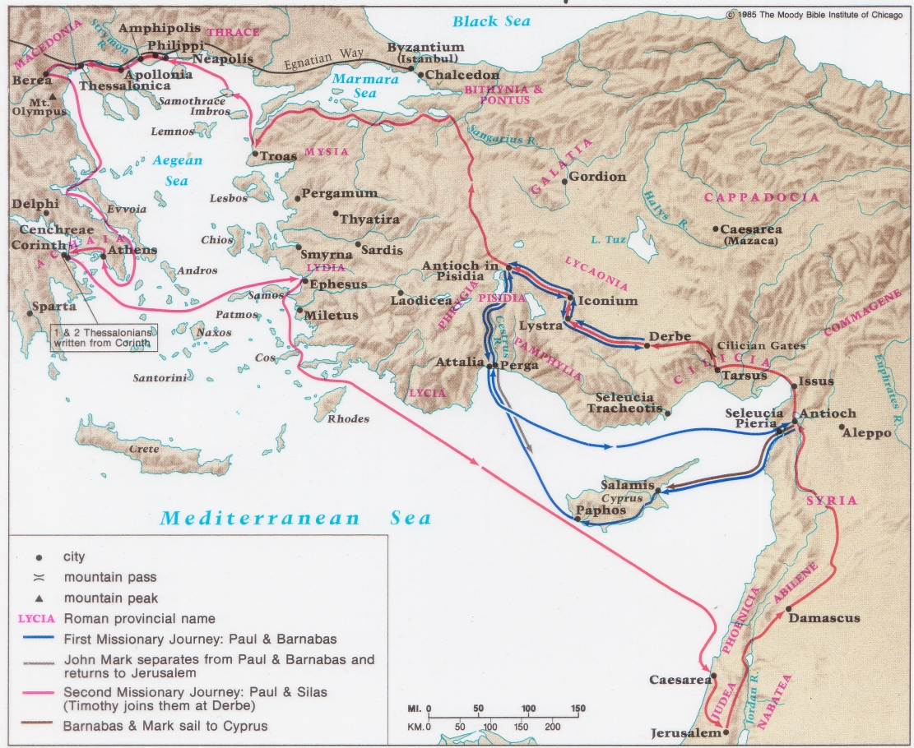
പൗലോസിന്റെ ഒന്നാമത്തെ മിഷണറി യാത്ര
138-39

Slide 40
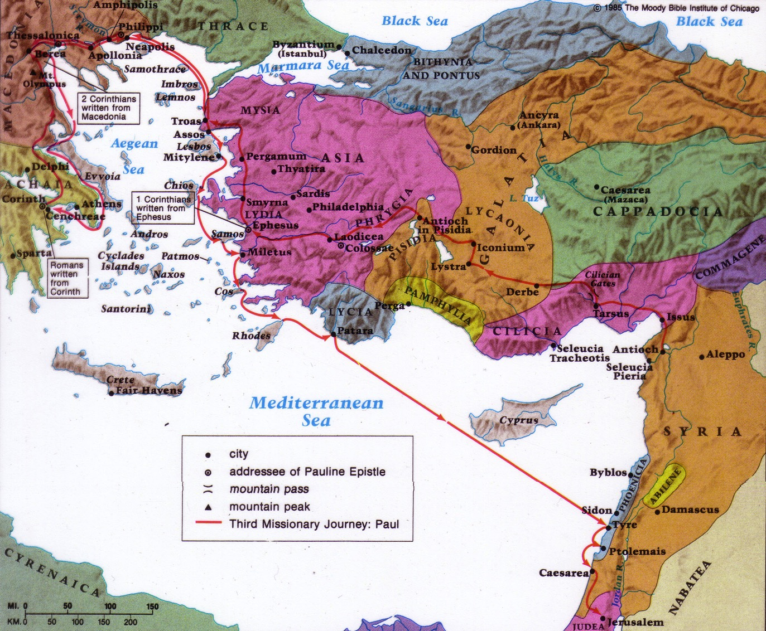
പൗലോസിന്റെ മൂന്നാമത്തെ മിഷണറി യാത്ര
140

Slide 41
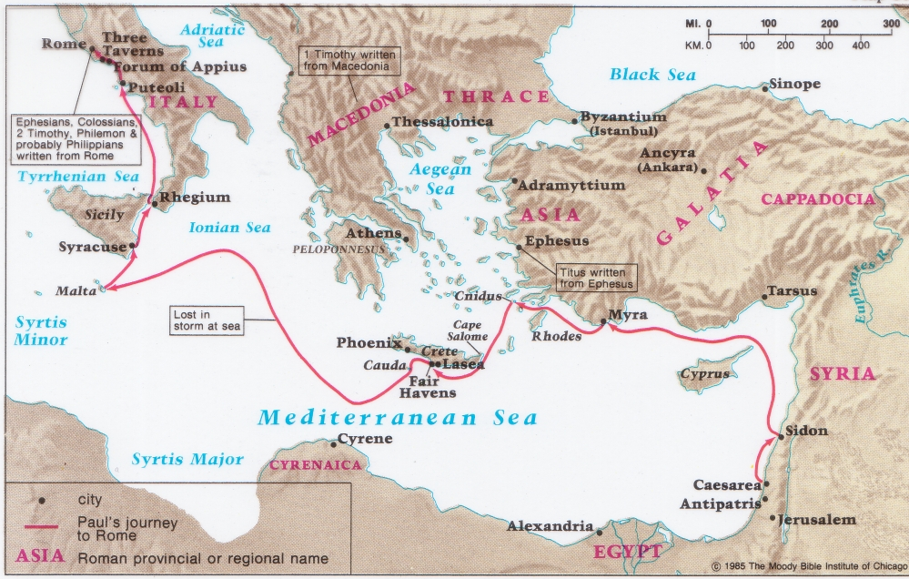
പൗലോസിന്റെ നാലാമത്തെ മിഷണറി യാത്ര
141
219

Slide 42
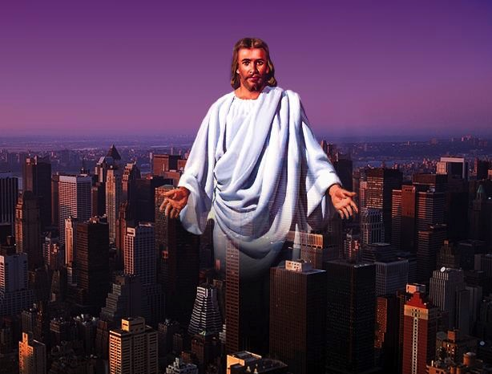
കാരാഗൃഹ ലേഖനങ്ങളിലെ ക്രിസ്തുശാസ്ത്രം
201a
 | ക്രിസ്തു… | കേന്ദ്രബിന്ദു | വിശദീകരണം
എഫെസ്യർ | ശിരസ്സ് | ക്രിസ്തുവിൻറെ ഐക്യത | ക്രിസ്തു വിശ്വാസികൾക്കിടയിലെ വേർതിരിവുകൾ തകർക്കുന്നു
ഫിലിപ്പിയർ | മാതൃക | ക്രിസ്തുവിൻറെ മനോഭാവം | പ്രതിബന്ധങ്ങൾ എങ്ങനെ കൈകാര്യം ചെയ്യണം എന്ന് ക്രിസ്തു മാതൃക കാണിക്കുന്നു
കൊലൊസ്സ്യർ | ദൈവം | ക്രിസ്തുവിന്റെ ദൈവത്വം | മാനുഷിക തത്വശാസ്ത്രത്തേക്കാളും ഉന്നതനായ ക്രിസ്തു
ഫിലേമോൻ | അനുരഞ്ജകൻ | ക്ഷമിക്കുന്ന ക്രിസ്തു | വിശ്വാസികളെ ക്രിസ്തു ദൈവത്തോടും മനുഷ്യരോടും രമ്യതപ്പെടുത്തുന്നു

Slide 43
Black

Slide 44
മലയാളം • BibleStudyDownloads.org
Get this presentation for free!
Notes:
NT Survey (ns)

